Slide 2
Aplicaciones generales del gas licuado

Slide 3
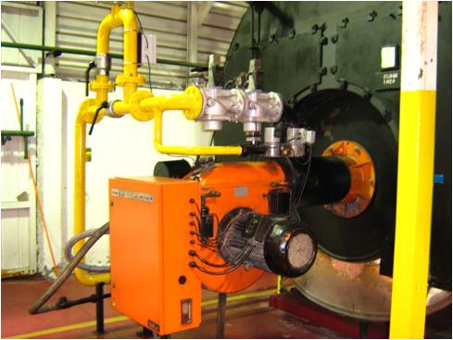
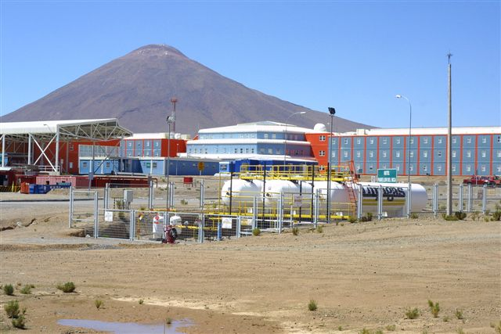
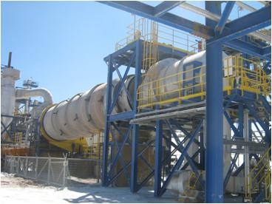
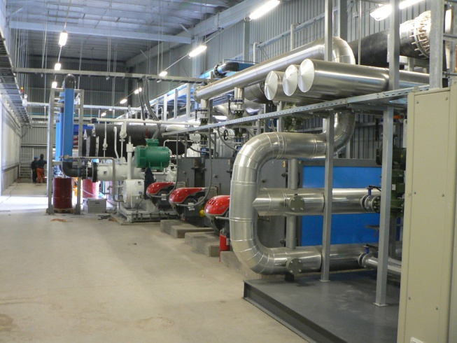
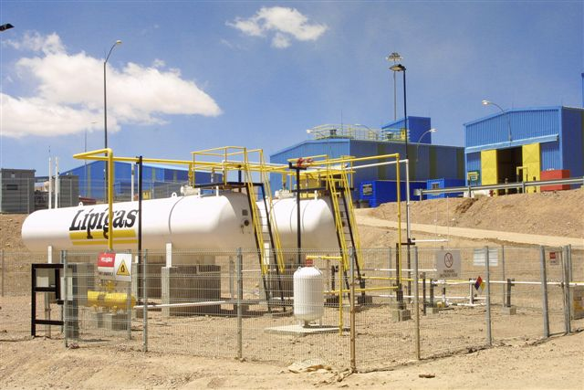
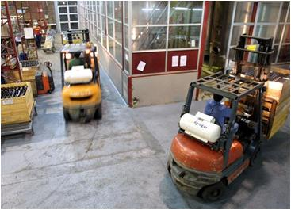
Soluciones para la Industria
Generación de vapor en calderas
Calefacción y agua caliente en campamentos
Secadores directos
Calentamiento de agua y soluciones.
Calefacción de talleres y galpones
Grúas horquillas

Slide 4
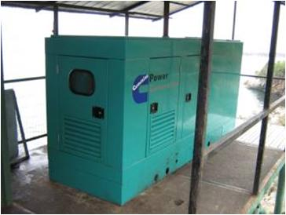
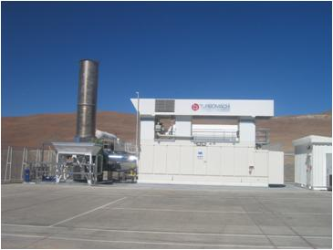
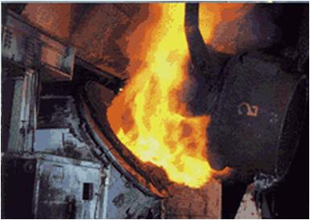
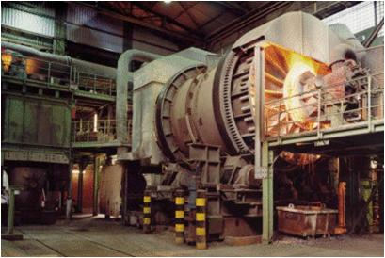
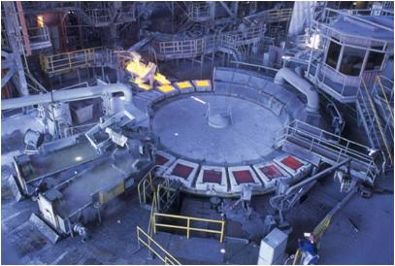
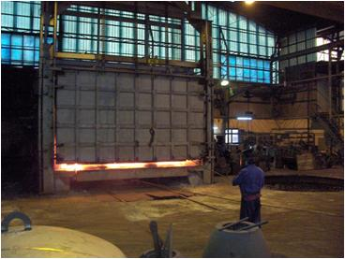
Soluciones Industriales
Generación eléctrica
(motores)
Generación eléctrica
(turbinas)
Horno fundición
Hornos de refino
Calentamiento de canaletas y ruedas de moldeo
Tratamientos térmicos

Slide 5
DESARROLLO DE MERCADOS NO TRADICIONALES

Slide 6
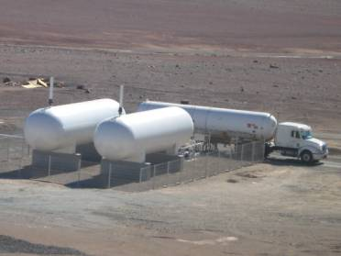
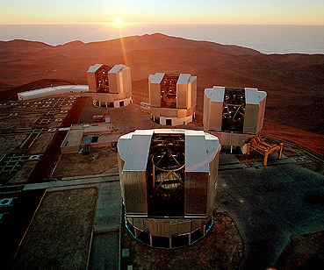
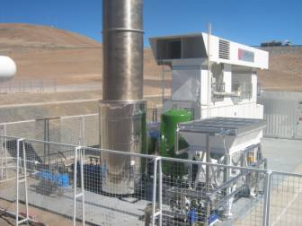
GLP EN LA GENERACIÓN ELÉCTRICA AISLADA OBSERVATORIO ASTRONOMICO
Antofagasta, II Región Chile.
Consumo anual: 3.600 ton/año
Aplicación:
Turbina Co-Generación eléctrica 3,5 Mw de potencia
Uso: Cogeneración(electricidad y agua caliente)
Climatización y electricidad para equipos.
Agua caliente sanitaria
Uso de GLP en fase Líquida a alta presión

Slide 7
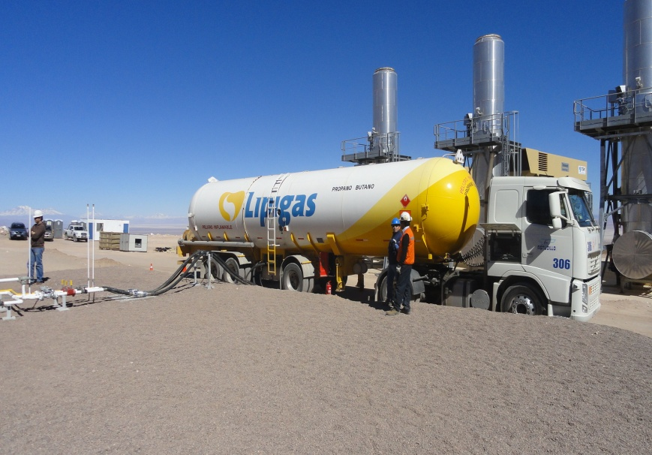
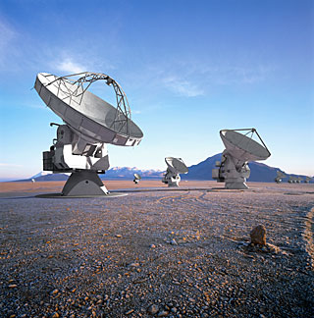
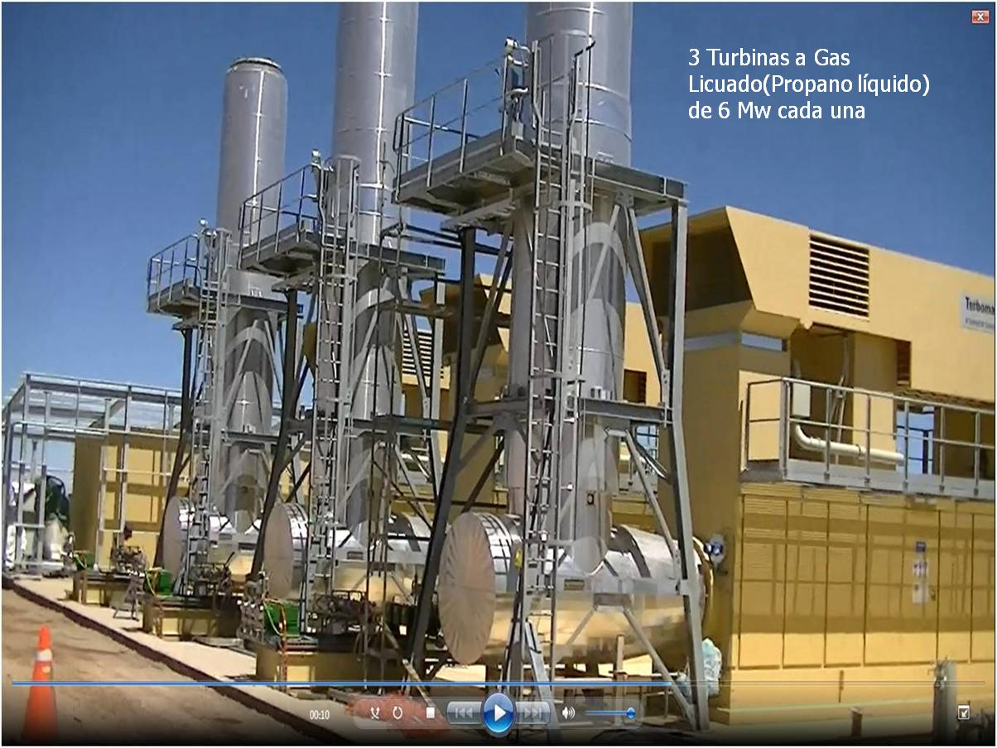
GLP EN LA GENERACIÓN ELÉCTRICA AISLADA OBSERVATORIO Y RADIOTELESCOPIOS
San Pedro, II Región Chile
Consumo anual:
Potencial 10.000 ton/año
Aplicación:
3 Turbinas Generación eléctrica 6 MW cada una de potencia.( 18 Mw instalado)
Uso: Electricidad para radiotelescopios y recinto general.
Uso de GLP fase Líquida a alta presión.

Slide 8
Generación Eléctrica con Turbinas Zonas Aisladas
El desafío:
Suministro de Butano líquido a 40 Bar de presión constante.
Flujo peak:
1.400 kgs/hora(16.800 Mcal/hora; 19.500 Kw)
1.000 ton Gas licuado/mes
Lugar: Desierto Atacama, 3.200 msnm.
Logística garantizada:
Movilizar 50 camiones/mes( 1.000 ton/mes)
Diseño planta de descarga de gas eficiente.
Almacenamientos seguros(autonomía).

Slide 9
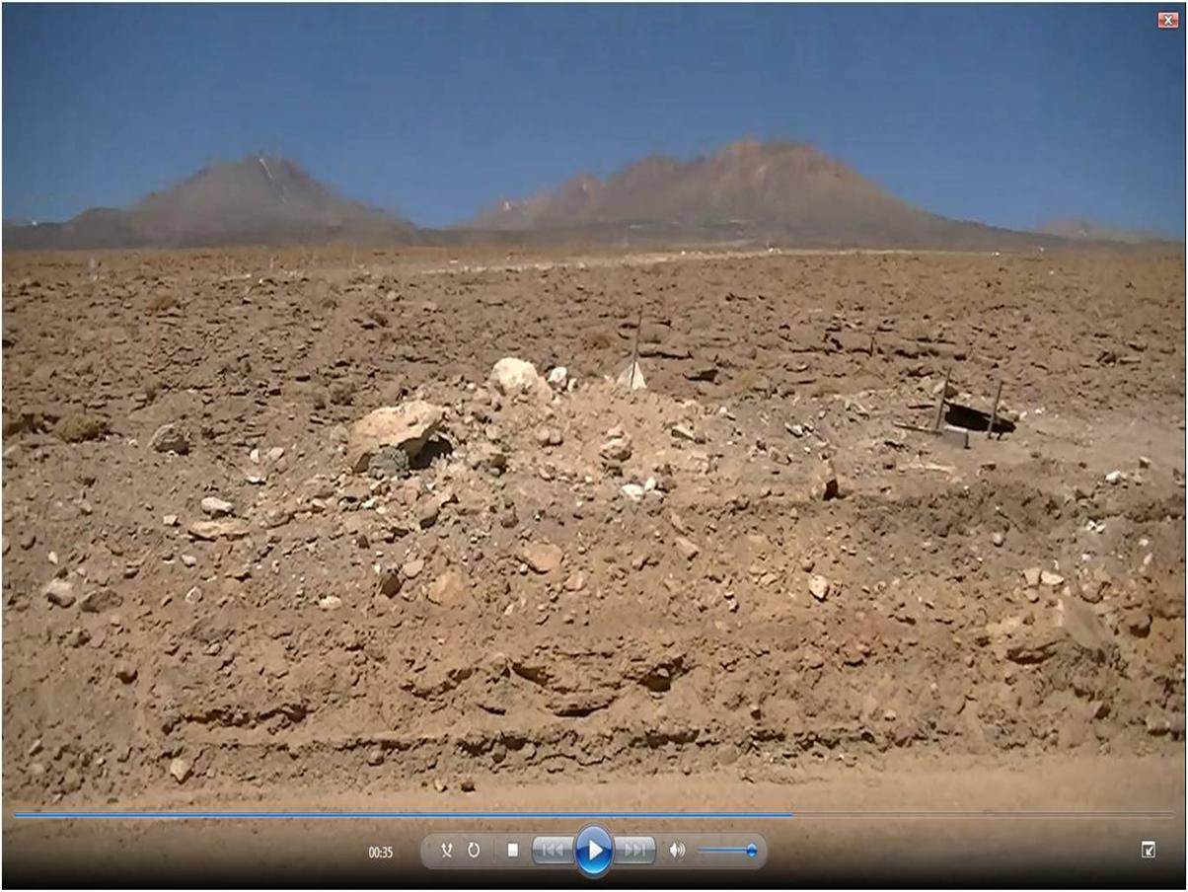
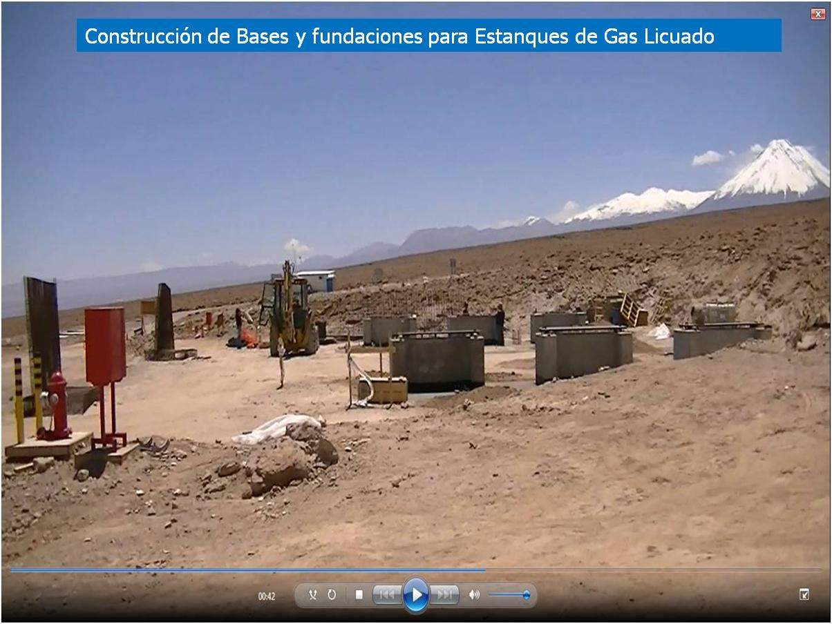
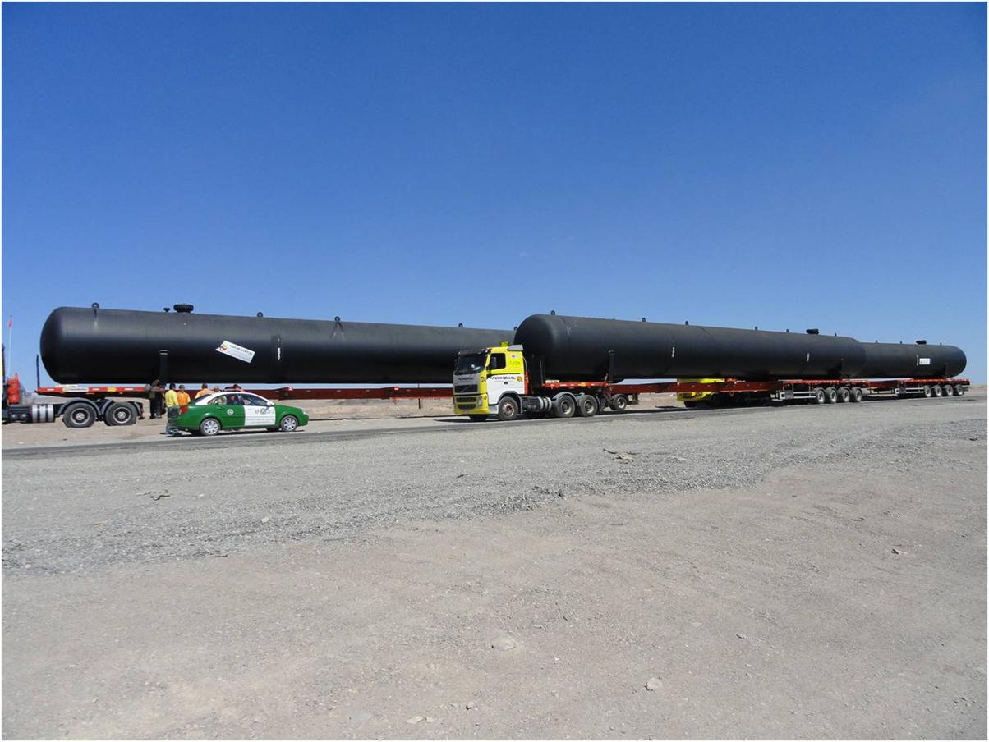
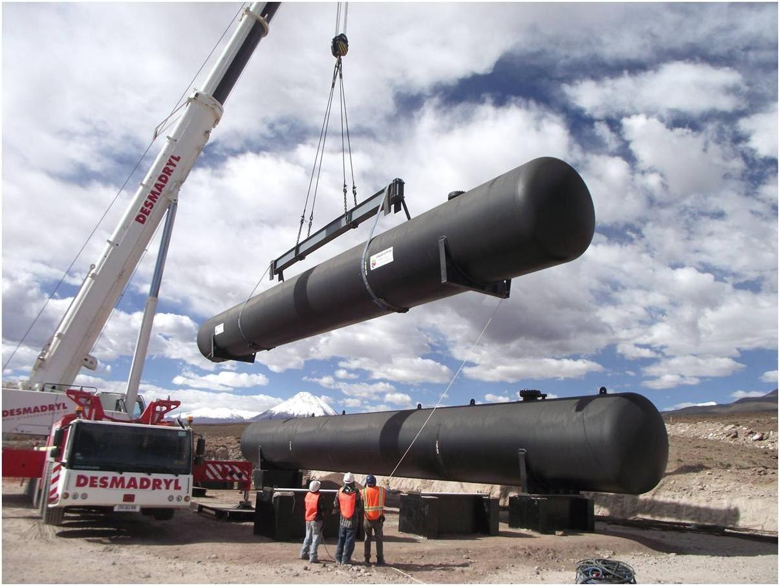
La solución técnica
El terreno: 3.200 msnm,
Diseño Bases para recibir 3 estanques de 200 m3
Transporte al cliente:
Estanques: 30 mts x 3 mts diámetro
Transporte terrestre al cliente
Montaje estanques sobre las bases

Slide 10
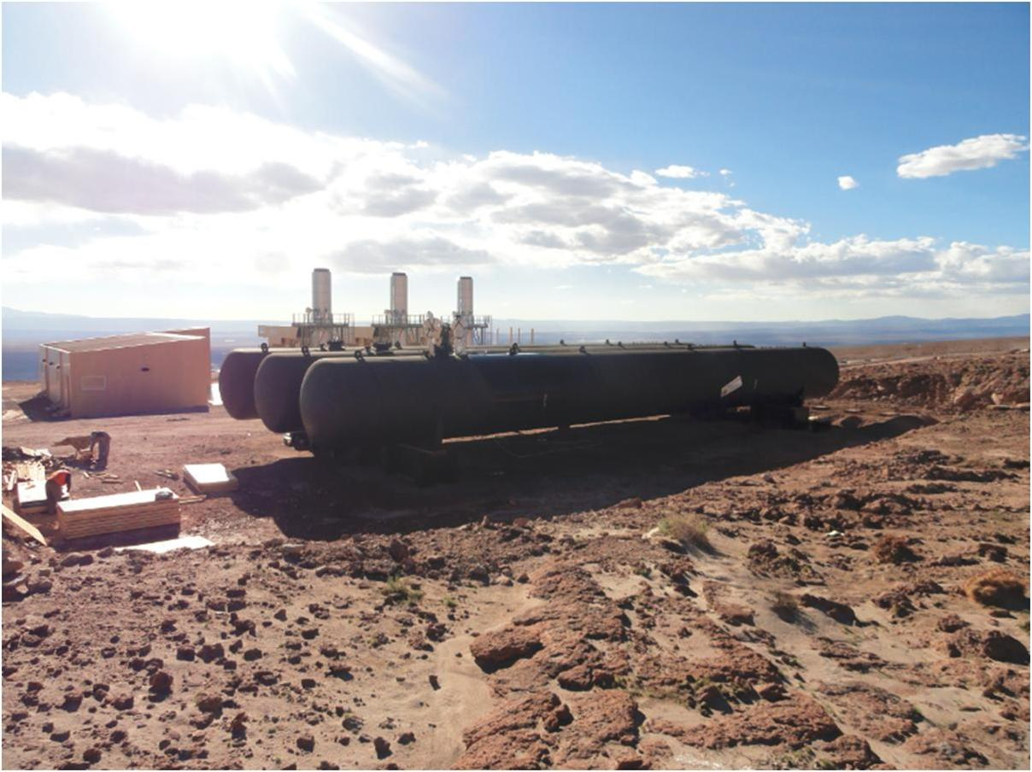
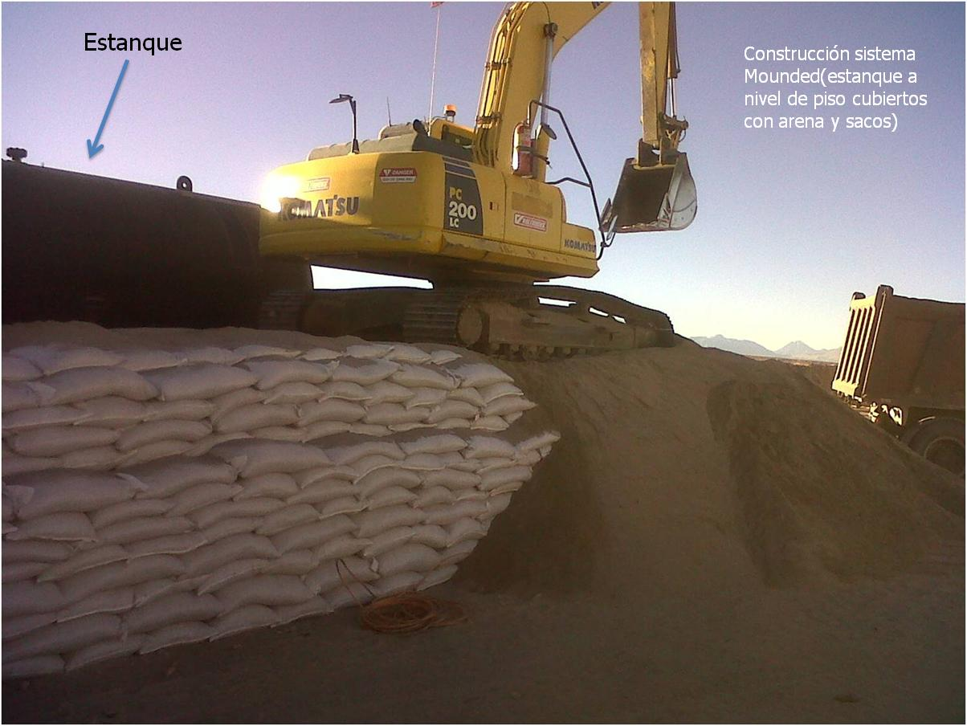
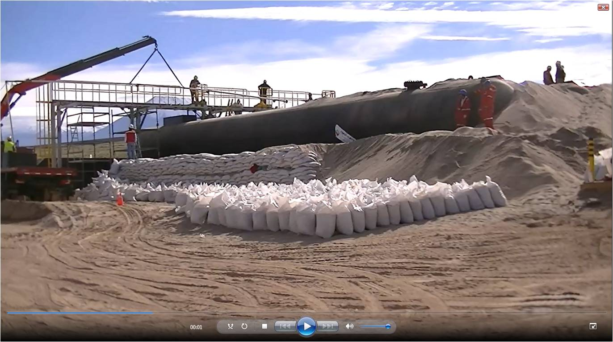
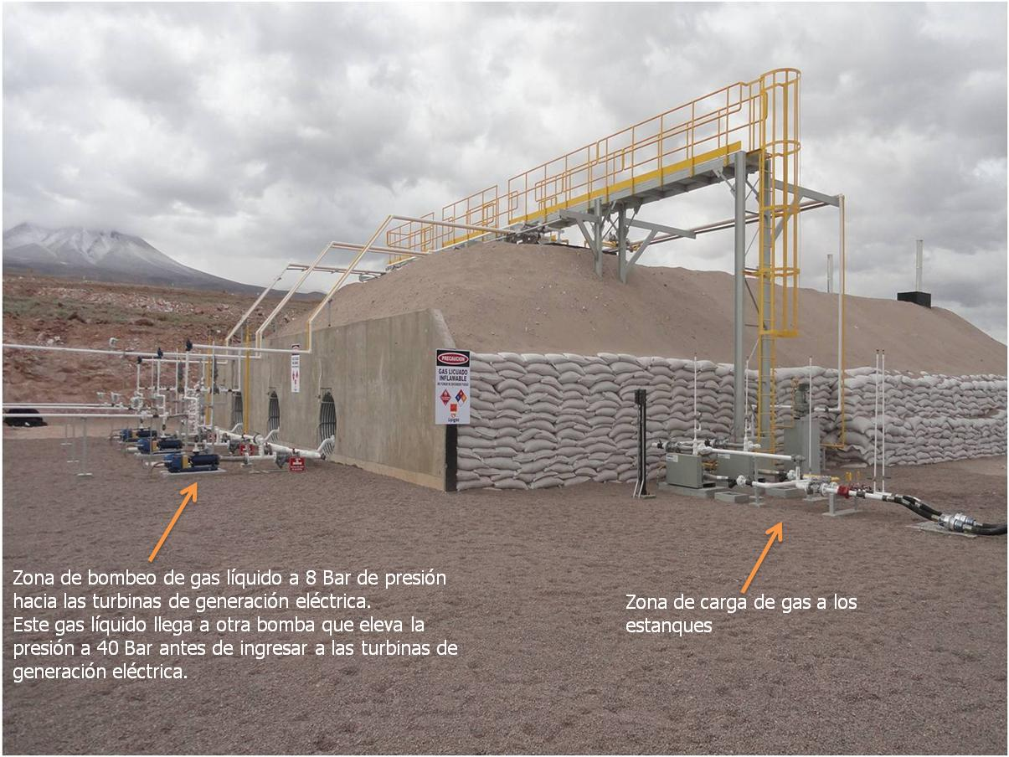
La solución técnica
El terreno: 3.200 msnm,
Diseño Bases para recibir 3 estanques de 200 m3
Construcción del sistema mounded para la central
Central terminada con sistema Mounded

Slide 11
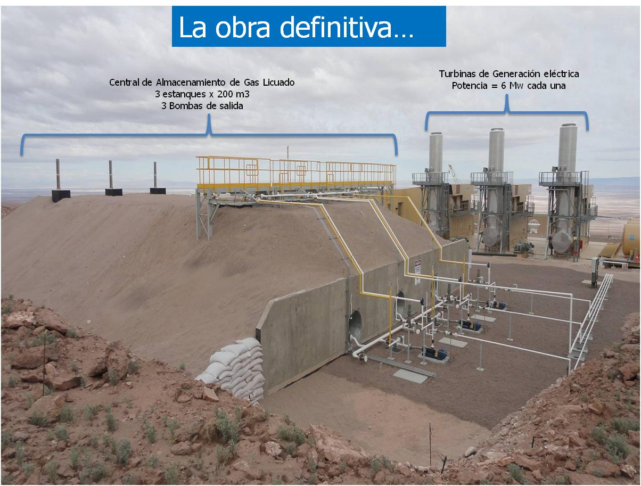
Sistema de Bombeo de Butano líquido que asegura finalmente la entrega de 50 bar a las turbinas

Slide 12
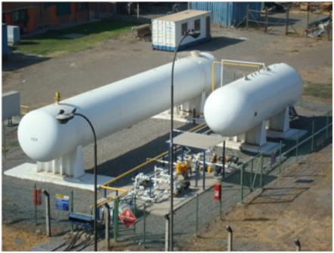
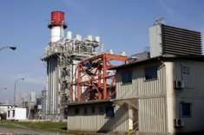
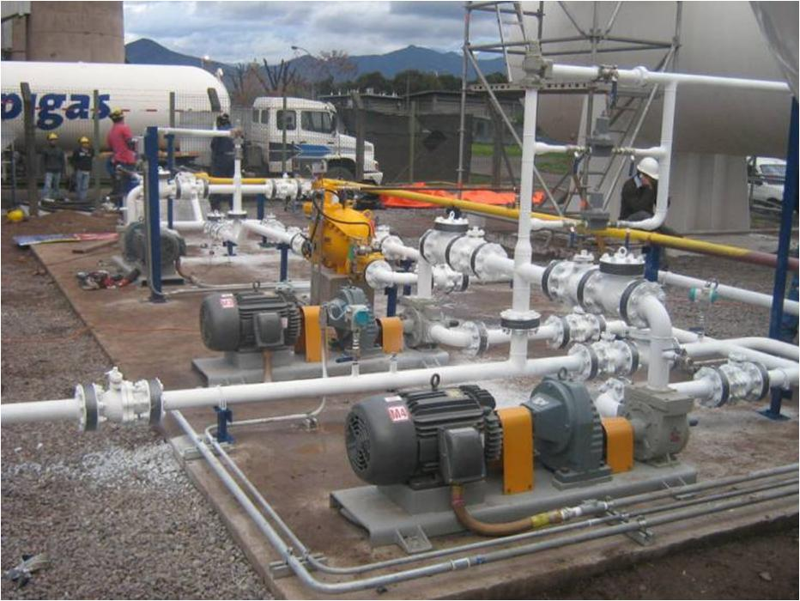
GLP EN GENERACIÓN ELÉCTRICA TURBINA CICLO COMBINADO
Consumo Potencial
3.000 ton/mes
Aplicación:
Quemadores Auxiliares segundo ciclo(turbina vapor).
Agregan 45 Mwe a planta generadora

Slide 13
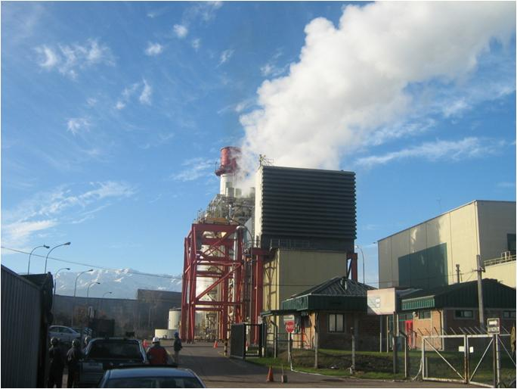
GLP EN GENERACION ELECTRICA Quemadores auxiliares Turbina Ciclo Combinado
Desafío técnico:
Suministrar Propano en estado de Vapor a un presión 5 Bar a los quemadores( Presiones habituales < 1 Bar), evitando licuefacción del propano en las líneas.
Para una demanda instantánea: 100.000 Mcal/hora( eq. 116 Mw)
Consumo de gas licuado = 100 ton/día. ( 5 camiones día 20 ton)

Slide 14
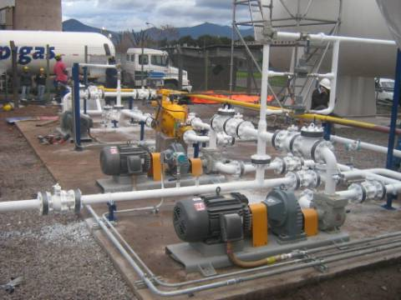
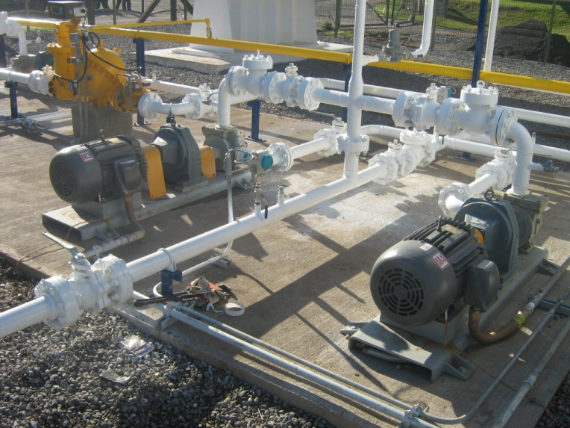
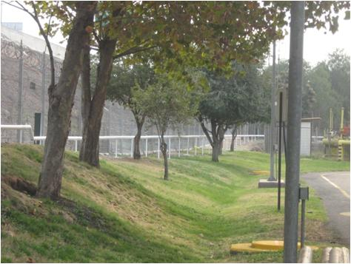
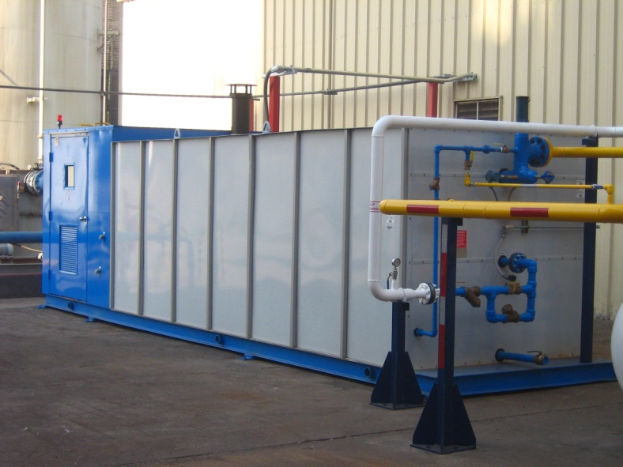
La solución técnica
Diseño de sistema de descarga con capacidad 40 m3/hora
Peak = 6 camiones 20 ton al día.
Bombas para transportar propano líquido a 300 mts a 8 Bar ( desde estanques a punto de consumo)
Piping líquido(blanco)ingresa al vaporizador
Piping líquido llega hasta el vaporizador
Piping(blanco) transporte propano líquido( 300 m) hasta punto de consumo
Instalación de Vaporizador de Baño de Agua con Capacidad 5.000 Galones/hora

Slide 15
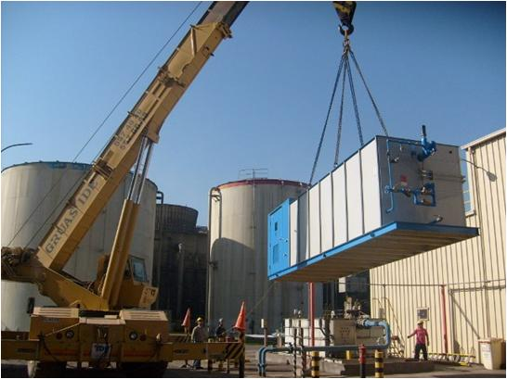
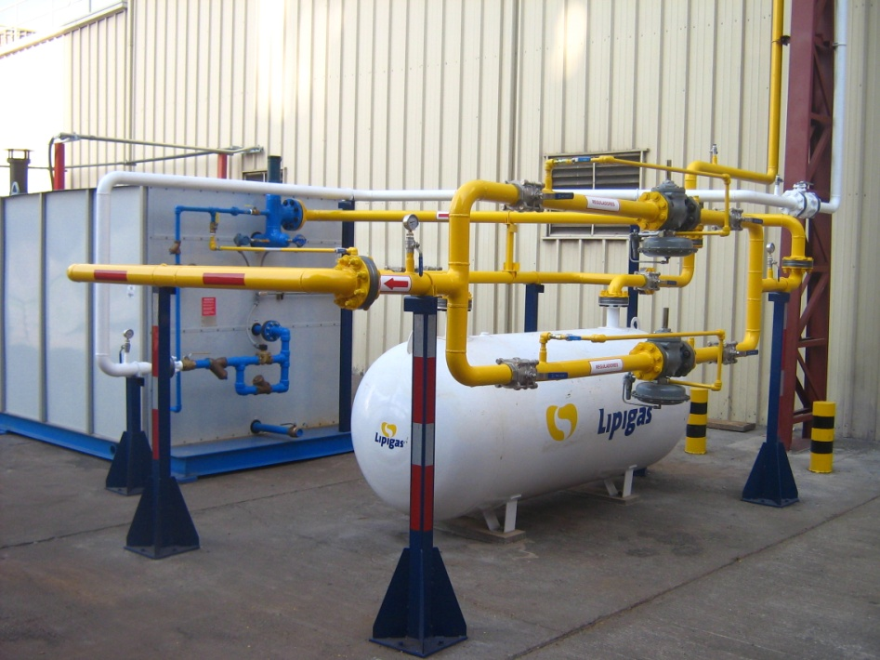
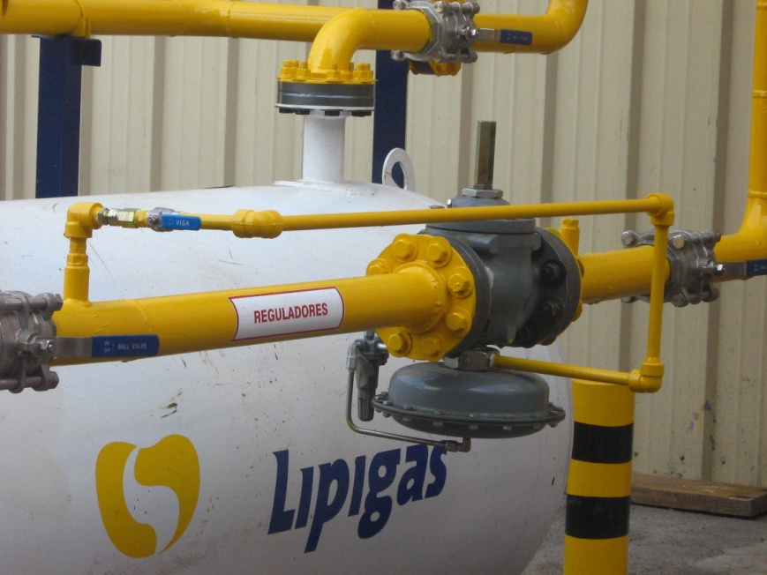
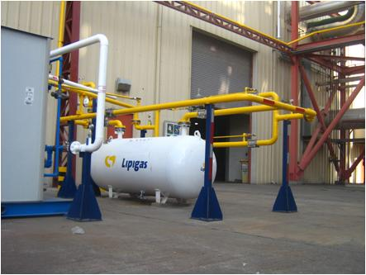
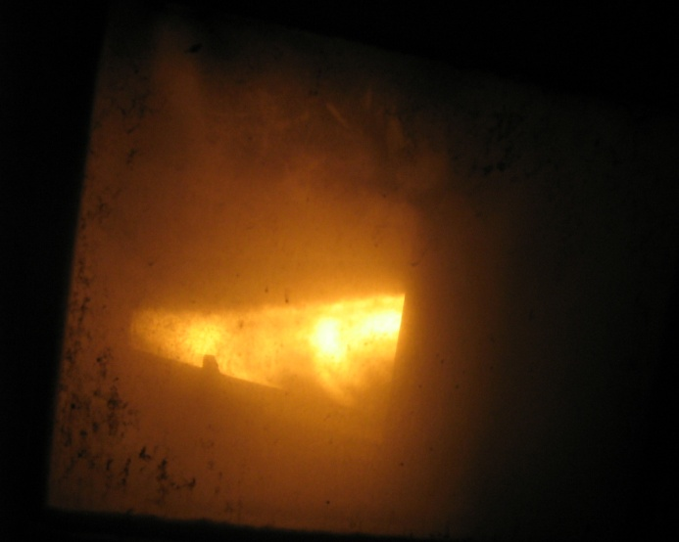
La solución técnica
Montaje Vaporizador
Sistema integrado Vaporizador +
Sistema de regulación y estanque pulmón para absorber peak de demanda
Sistema reguladores pilotados, presión de salida 5 bar
Punto de consumo: a 30 metros desde los vaporizadores. Eliminando posibilidades de licuefacción del propano vaporizado a 5 bar.
Mirilla: Quemadores auxiliares quemando propano
Central de Ciclo combinado
Quemadores auxiliares = 45 Mwe con propano.

Slide 16
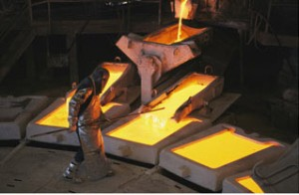
GLP EN LA MINERIA BUTANO LÍQUIDO
Consumo Anual
9.600 ton/año
Aplicación en procesos:
Rueda de moldeo
Hornos Refino de Cobre
Uso GLP en estado líquido
Beneficios:
Baja emisiones CO2
Eficiencia Energética frente a otros combustibles.

Slide 17
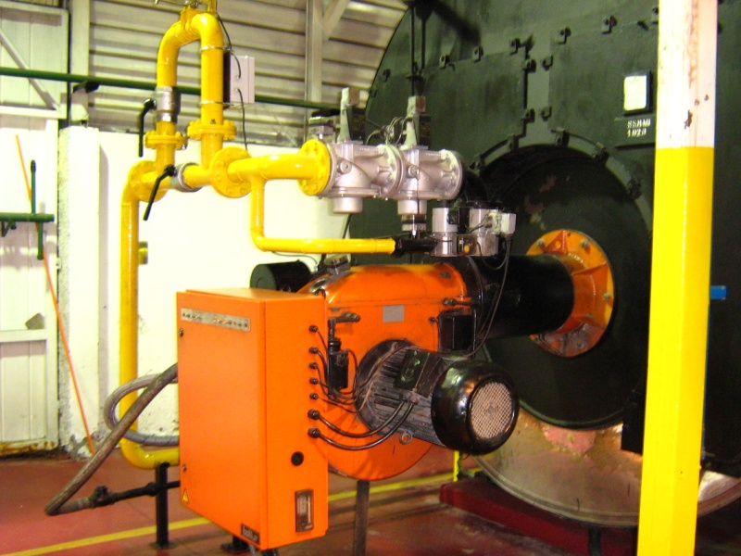
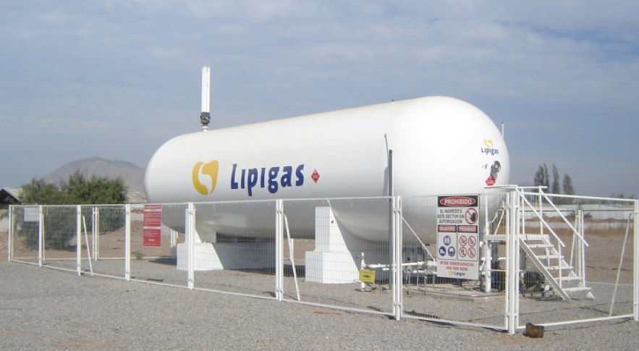
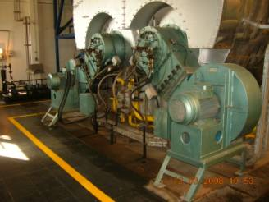
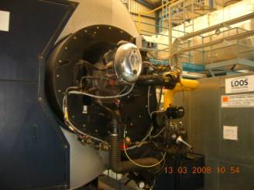
GLP EN LA INDUSTRIA APLICACIÓN BUTANO VAPORIZADO
Central 110 m3 con sistema de bombeo
para butano
Caldera 8 [Ton V/h]
Aplicación Butano Olefínico(Refinería) en Calderas de vapor: (Sustitución de diesel)
40.000 ton/año
Beneficios:
Eliminación de robos
> 10 % ahorro de costos frente al diesel.
Aplicación:
Uso: Calderas vapor desde 2 hasta 28 ton Vapor/hora
Sustitución de diesel
Más de 50 calderas convertidas.
Caldera doble quemador 21 Ton V/h
Caldera Loos 28 [Ton V/h]

Slide 18
Uso butano olefínico vaporizado en Calderas
Desafío técnico:
Desarrollar una instalación de gas:
Que permitiera quemar el butano olefínico(> 50% olefinas) en estado gaseoso, a presión estable, evitando su condensación en las líneas, en condiciones de trabajo con temperaturas ambientales cercanas a 0°C. (Situación Invierno Chileno)
Evitar y/o controlar la producción de aceites al vaporizar(calentar) el butano con olefinas, que dificultara la operación de válvulas y de los quemadores.

Slide 19
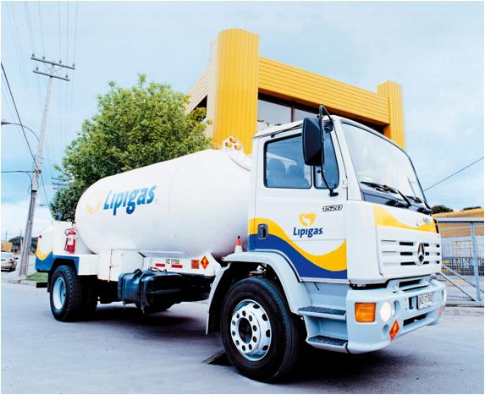
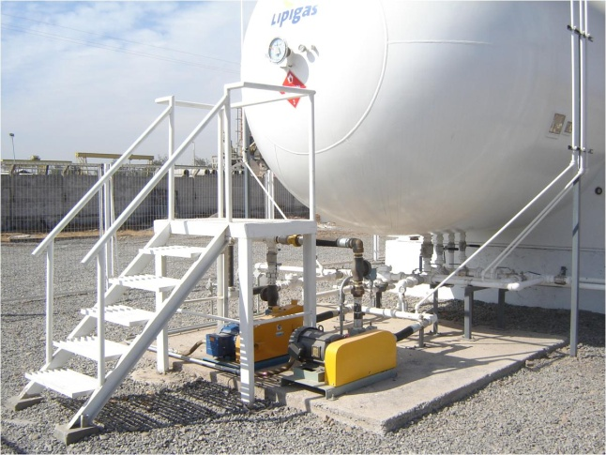
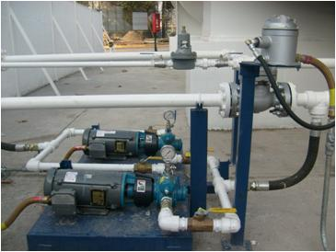
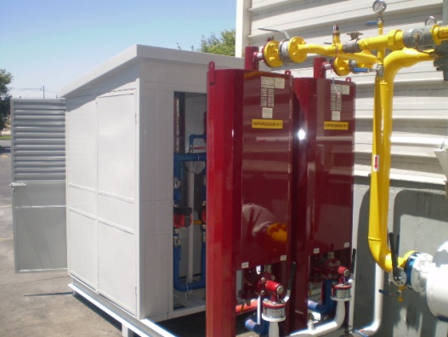
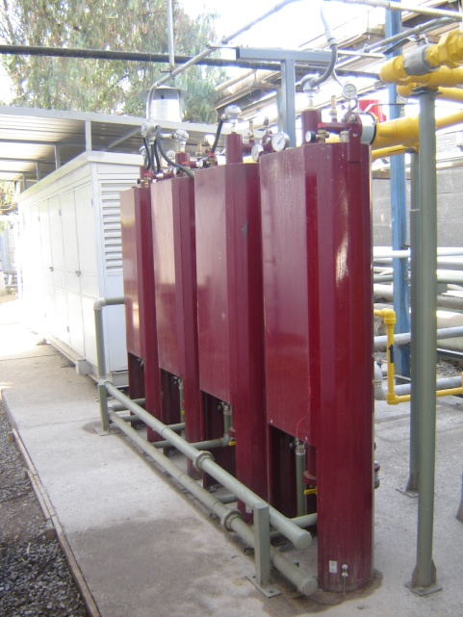
Soluciones técnicas
Logística dedicada a Butano:
40.000 ton/año( 4.000 descargas de 10 ton)
Estanques con bomba líquido
Sistema Bombeo para
mantener presión butano estable
Rack de Vaporización
Uso Vaporizadores de Agua caliente: Menor producción de aceites.
Rack de Vaporización: Caldera agua + vaporizadores
Batería de vaporizadores con agua caliente

Slide 20
Soluciones técnicas
Control de aceites y seguridad en líneas
6”
Pulmón Decantador
Separador por impacto
Filtro pañete antes tren gas
Instalación Válvula Seguridad
Corte frente a hermeticidad
Sistema integrado:
Separador + Pulmón decantador

Slide 21
GLP EN MOTORES NÁUTICOS INDUSTRIA SALMONERA
Consumo:
3.000 ton/año
Beneficios:
Eliminación de robos
20% ahorro de costos
Aplicación:
Conversión de motores de gasolina a gas licuado.
Más de 600 motores convertidos

Slide 22
Uso Gas en Motores Marinos Industria Salmonera
El Desafío:
Capacidad técnica de conversión de motores de gasolina a gas licuado
Desarrollo de Logística de distribución para llegar a los centros de cultivo de las salmoneras, en zonas aisladas(puntos amarillos del mapa)
Implementación de centrales de almacenamiento de gas en los clientes.

Slide 23
La Solución
Instalaciones para abastecimiento Glp
1.
Surtidores en
tierra para llenar
cilindros portatiles
2.
Surtidores en
muelles o pontones
para llenar
directamente tks
fijos ó cilindros

Slide 24
La solución…
Maniobras de reabastecimiento
(coordinación
de mareas)
Con o sin
bajada del
camión

Slide 25
La solución
Maniobras de reabastecimiento

Slide 26
La solución

Slide 27
La solución

Slide 28
GLP EN SOLUCIONES HÍBRIDAS GAS-SOLAR
Aplicación
Calentamiento de agua para procesos , agua caliente sanitaria y/o para calefacción
Más de 1.500 soluciones solar-gas desarrolladas en viviendas individuales y en edificios.
La solución solar gas sustituyó en varios casos la solución solar eléctrica.
Agua sanitaria para campamentos mineros
Beneficios:
Ahorros sobre el 50% en calentamiento de agua sanitaria.
Campamento Minero

Slide 29
GLP AUTOMOTOR
Consumo Anual
+ 5.000 ton/año
Clientes
2.000 autos dedicados (uso exclusivo GLP)
1.000 autos convertidos (uso dual gas-gasolina)
Beneficios:
Menores emisiones
Ahorros frente a la gasolina( > 10%)
Punto de venta Arica
Punto de venta Rancagua

